Slide 1
A víz világnapja: Március 22.
Villányi Emma
6.a

Slide 2
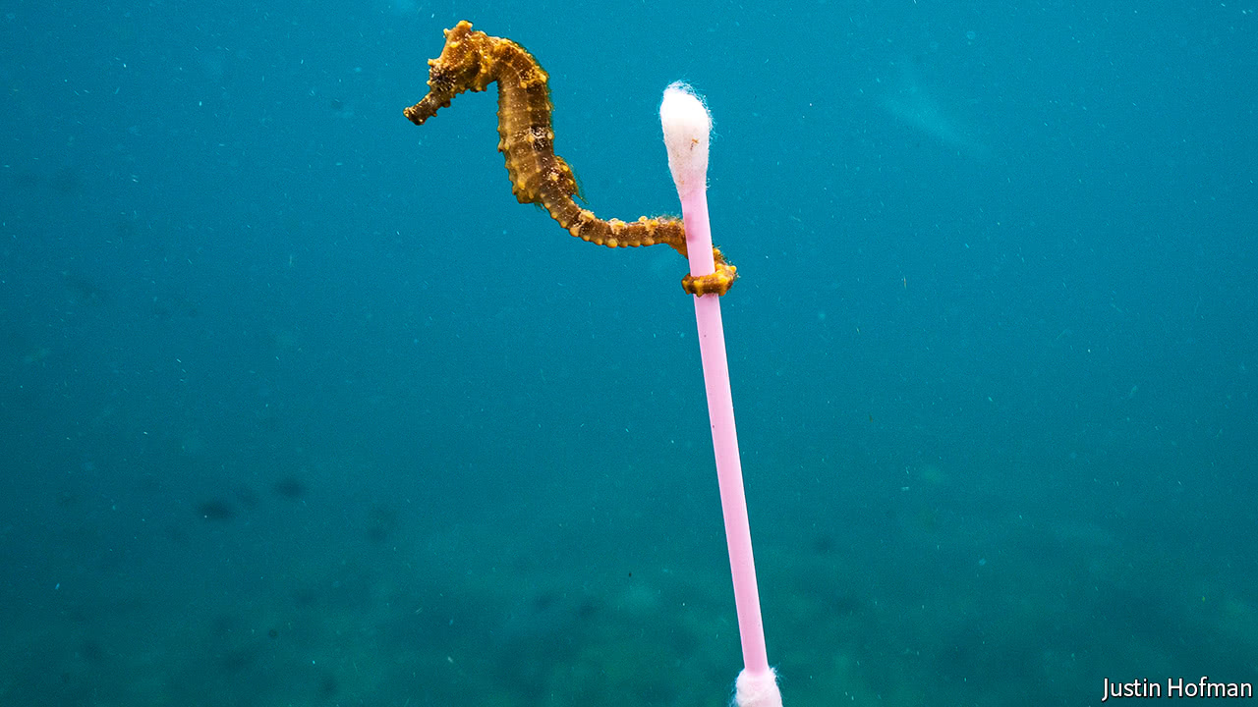
A víz világnapja
Minden évben március 22-én
Az elsőt 1993-ban tartották
Célja, hogy ráirányítsa a figyelmet a tiszta víz fontosságára
Az ENSZ minden évben új éves témát ad ki:
2017: Szenyvizek? Tiszta vizet!
2018: Védd természetesen!
2019: Vizet mindenkinek!

Slide 3
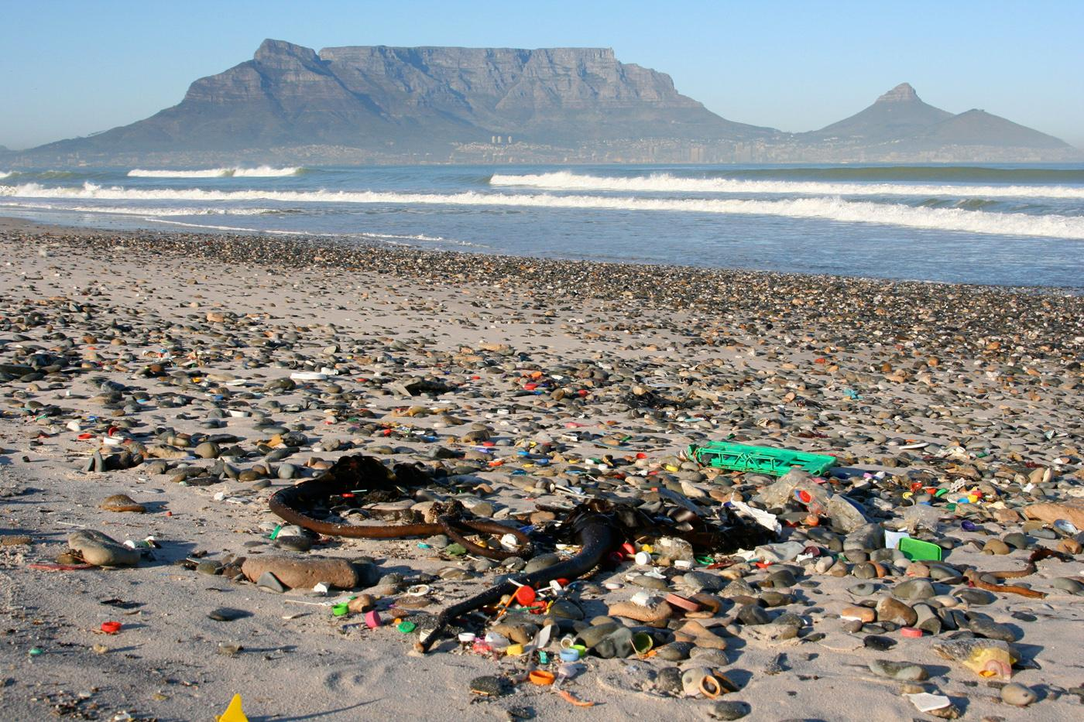
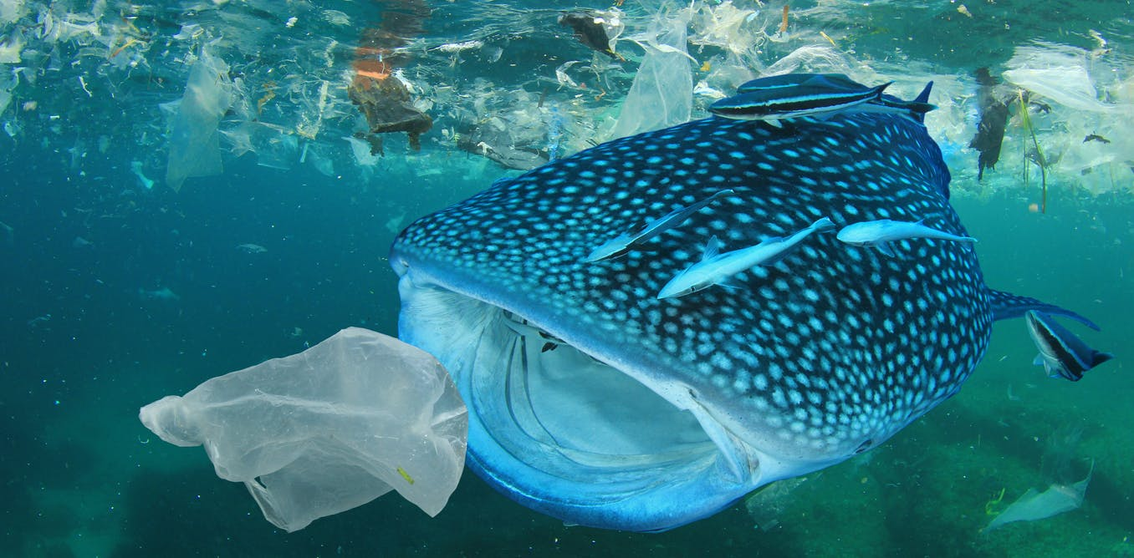
Korunk nagy kihívása: a globális műanyag szennyezés

Slide 4
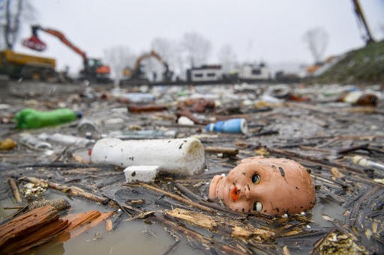
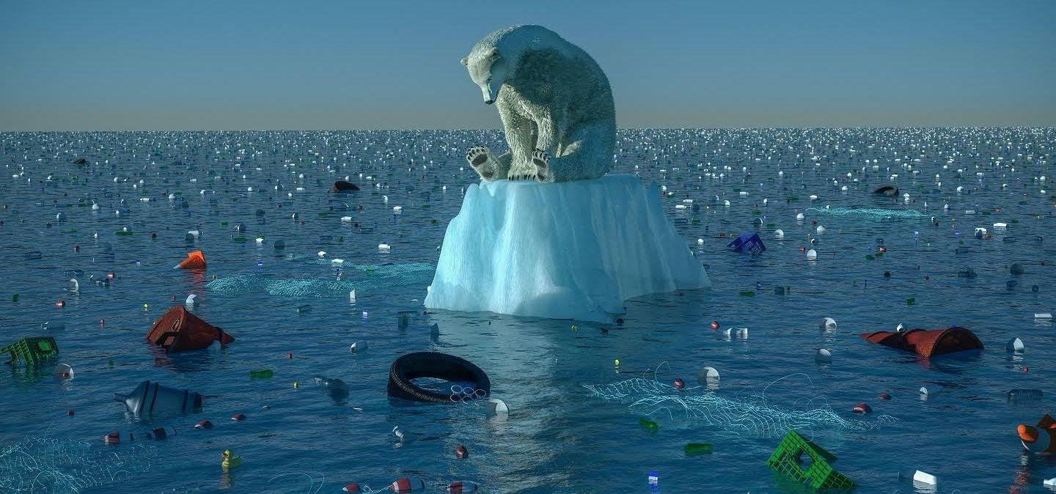
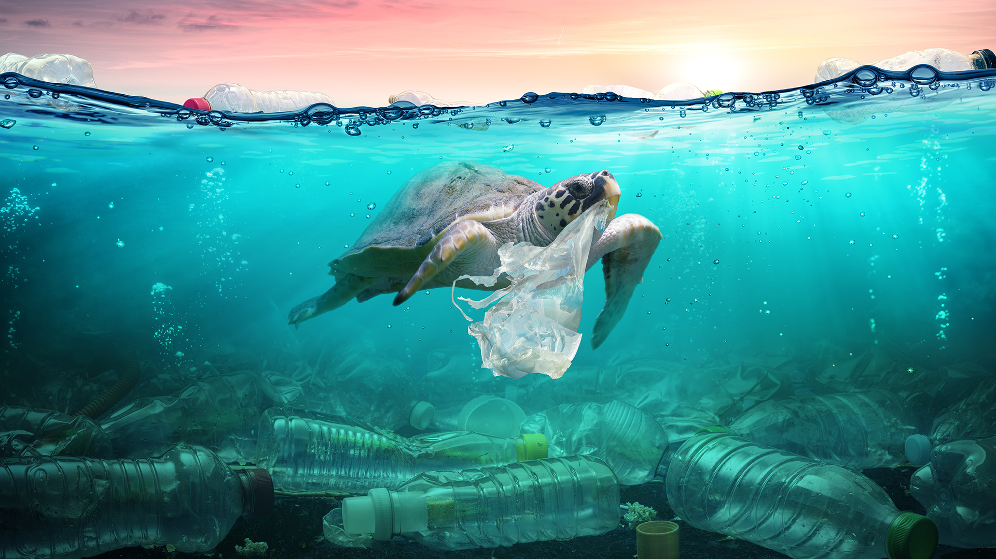
Vizeink egyre szennyezettebbek

Slide 5
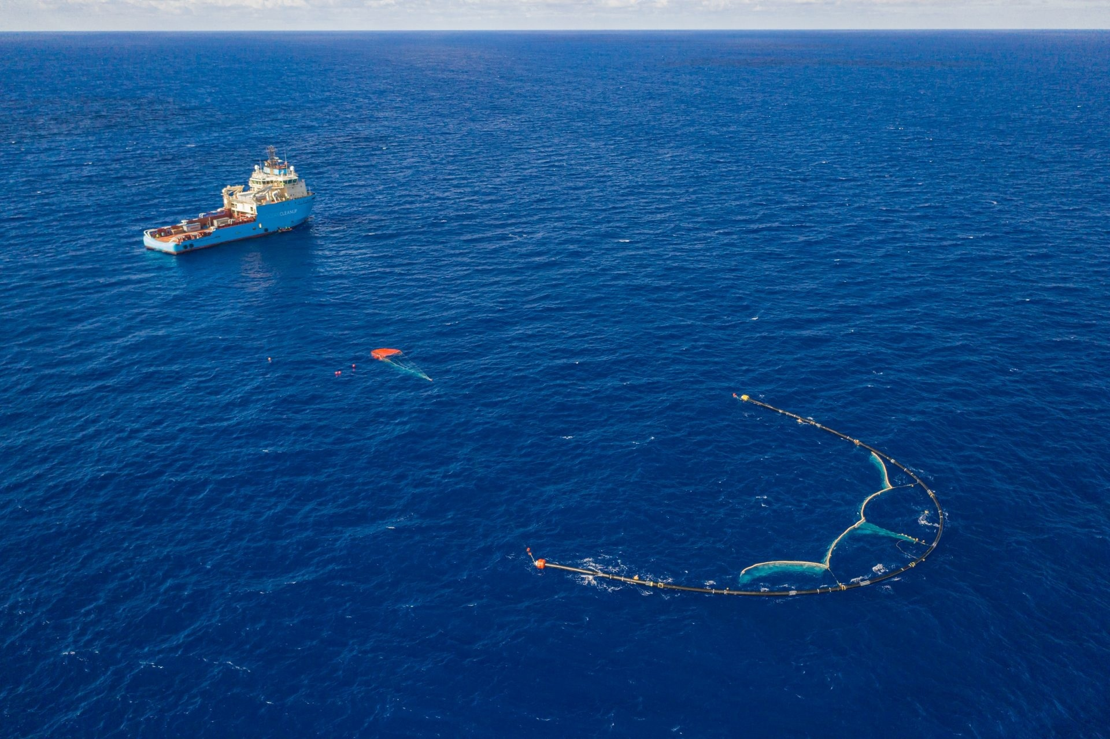
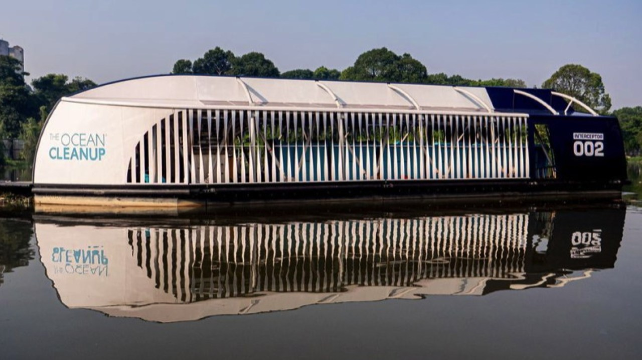
Kezdeményezések az óceánok megtisztítására

Slide 6
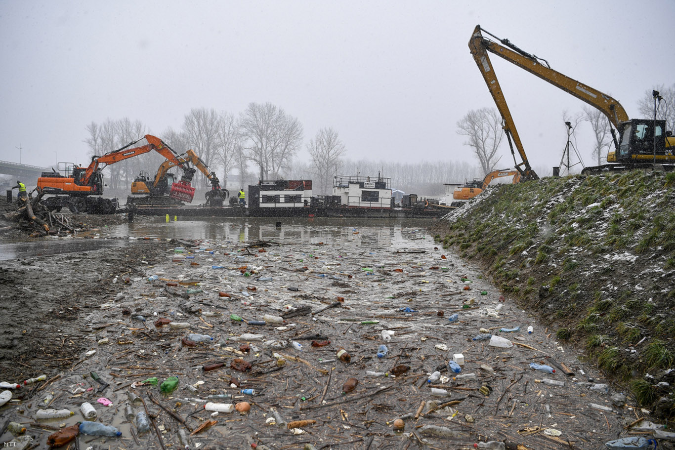
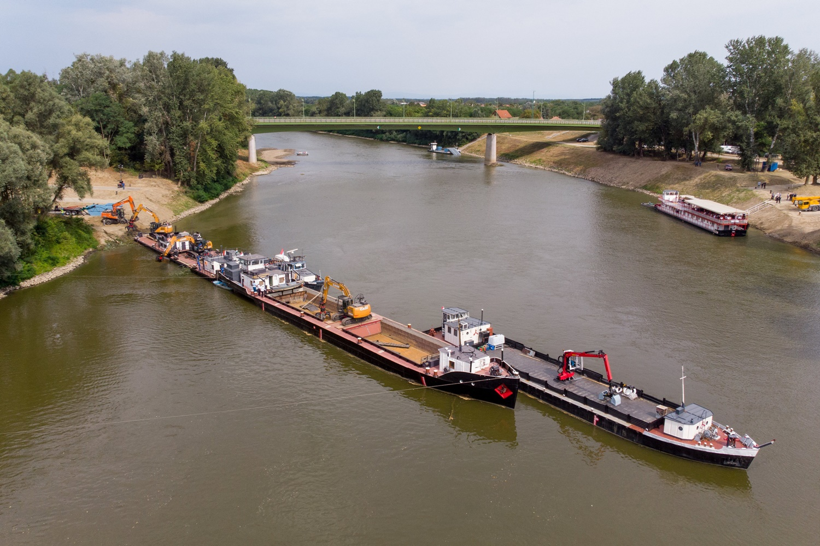
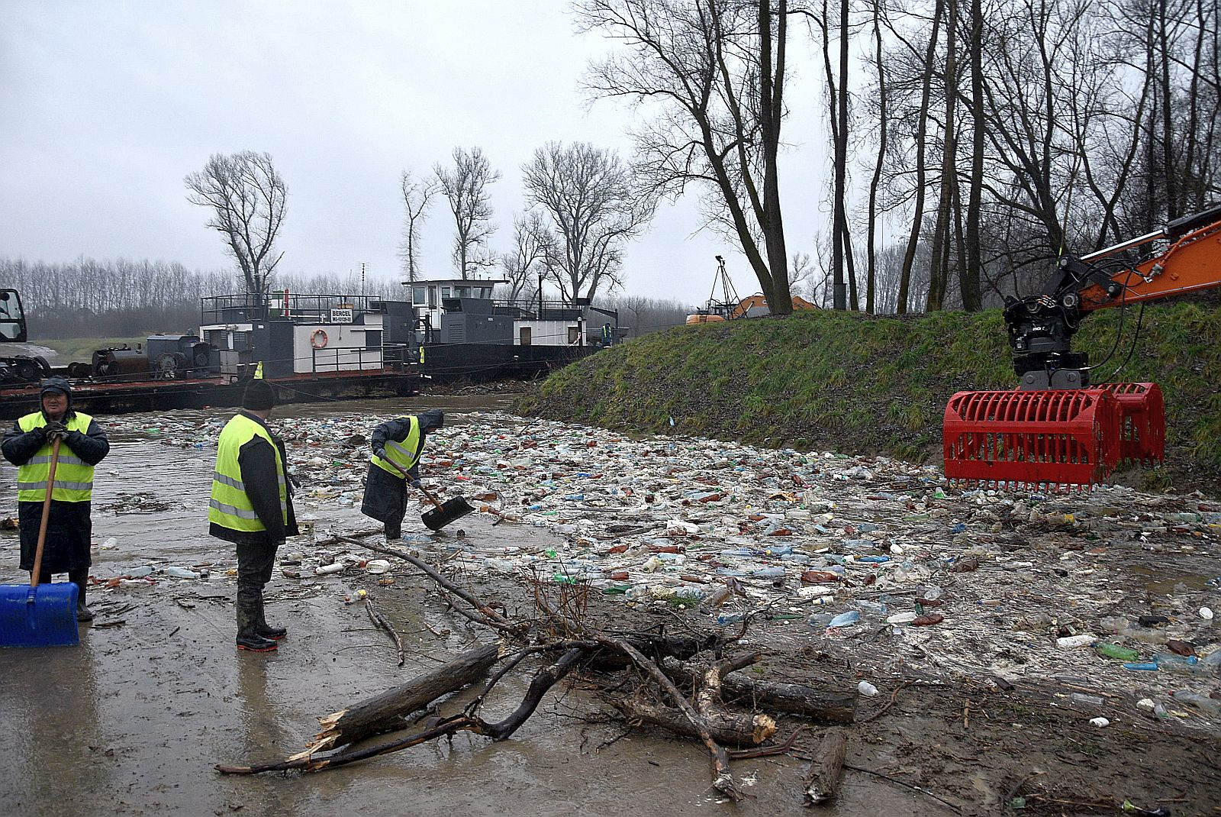
Magyar géplánc a Tiszán 2020-ban

Slide 7
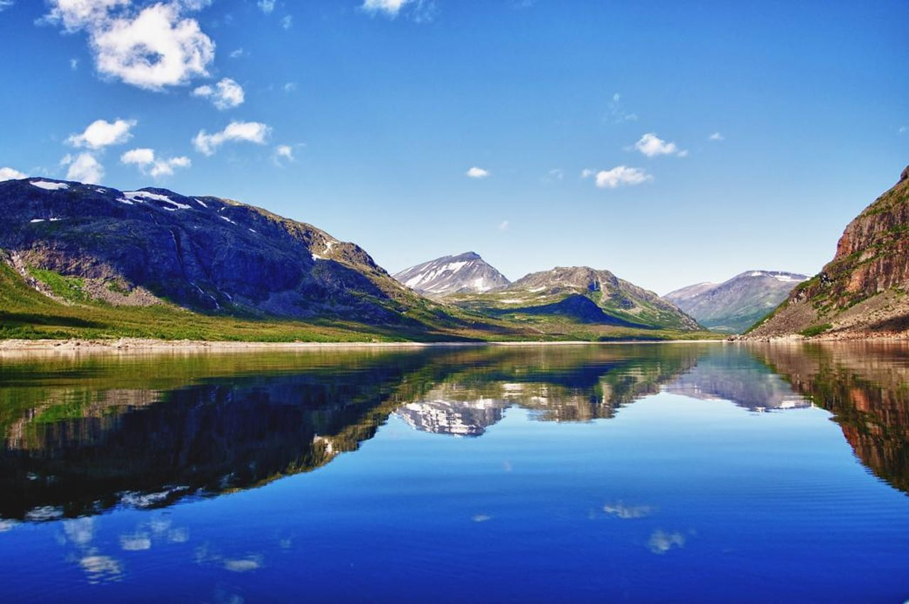
Köszönöm a figyelmet!

